Slide 1
Sistema para un Bazar

Slide 2
ANTECEDENTES
En el tiempo que he observado los pequeños bazares de nuestra ciudad de La Paz ,noté que muchos de ellos no cuentan con un sistema para el control de sus ganancias y productos, por esa razón me propuse a realizar el sistema yo mismo ,facilitando varias tareas que antes era moroso y en muchos casos dificultoso realizar, como por ejemplo el control de los productos la venta como tal etc.

Slide 3
OBJETIVO GENERAL
Realizar un sistema para organizar, vender, comprar y hacer el control de productos.

Slide 4
OBJETIVOS ESPECÍFICOS
REGISTRAR LOS PRODUCTOS
REGISTRAR LOS PRECIOS DE LOS PRODUCTOS
GESTIONAR LA COMPRA Y VENTA DE LOS PRODUCTOS
INFORMAR LA CANTIDAD DE PRODUCTOS
REALIZAR EL INVENTARIO CORRESPONDIENTE DE LOS PRODUCTOS

Slide 5
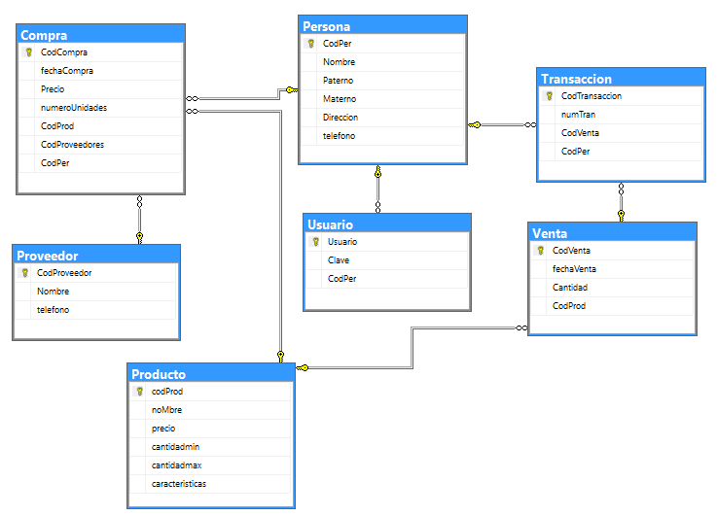
DIAGRAMA DE LA BASE DE DATOS

Slide 6
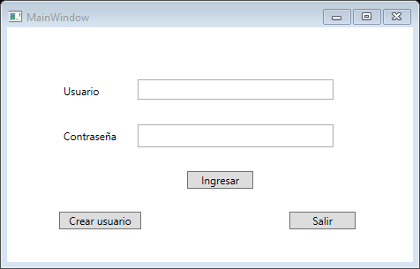
PANTALLAS DEL SISTEMA

Slide 7
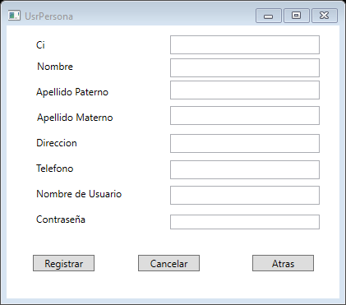
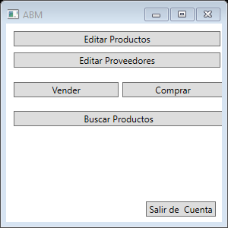

Slide 8
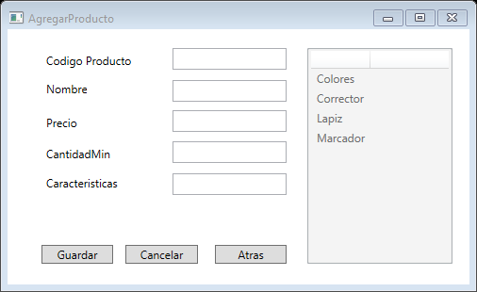
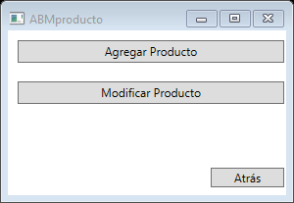
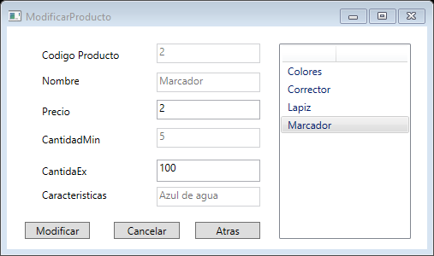

Slide 9
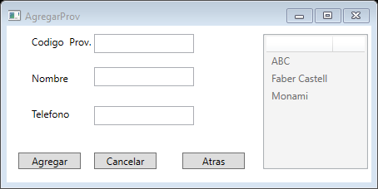
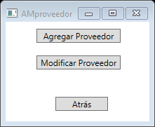
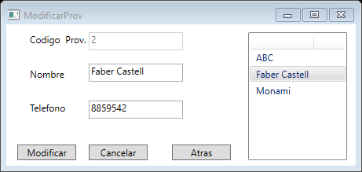

Slide 10
GRACIAS

